Slide 1
«География» пәні бойынша
тапсырмаларды құрастыру және сараптау
Петропавл қаласы, 2020 жыл

Slide 2

Нормативтік, нұсқаулық-әдістемелік құжаттармен танысу

Slide 3
Келесі сұрақтарды талқылаңыз!
Нормативтік, нұсқаулық-әдістемелік құжаттар дегеніміз не?
Құжаттардың қолданылуы қаншалықты маңызды?
Notes:
Попросите выполнить тест.
Затем обсудите результаты.
Предоставьте обратную связь.
30 минут.

Slide 4

Нормативтік, нұсқаулық-әдістемелік құжаттар
Нормативтік, нұсқаулық әдістемелік құжат – бұл:
нормаларды белгілейтін, олардың қолданылуын өзгертетін, толықтыратын нысандағы жазбаша ресми құжат
қандай да бір нормаларды мазмұндайтын акт

Slide 5

Тәжірибелік жұмыс
Қызметіңізге қатысты нормативтік, нұсқаулық-әдістемелік құжаттар тізімін жасаңыз.
Notes:
Предложите несколько текстов о задания закрытого типа. Попросите участников выбрать ключевую информацию из данных текстов. Каждая группа работает с материалом по своему виду заданий. Далее взаимообучение.
Тренеру следует делать ключевые заметки на доске.
Тексты в приложених. Материалы из СИТО, Разработка инструментов оценивания, Is This a Trick Question?
15-20 минут
5

Slide 6
Нормативтік, нұсқаулық-әдістемелік құжаттар
Стандарт
Оқу бағдарламасы
Ұзақ мерзімді жоспар
Орта мерзімді жоспар
Қысқа мерзімді жоспар
2019-2020 оқу жылында Қазақстан Республикасының жалпы білім беретін мектептерде оқу үдерісін ұйымдастырудың ерекшеліктері туралы әдістемелік-нұсқау хат
Қазақстан Республикасы Білім және ғылым министрлігінің 2008 жылғы 18 наурыздағы «Білім алушылардың үлгеріміне ағымдық бақылау, аралық және қорытынды аттестаттау өткізудің үлгілік қағидаларын бекіту туралы» N 125 Бұйрығы (2019 жылдың 26 қарашасындағы №509 өзгерістермен)
2018 жылғы 26 қаңтардағы «Орта білім беру ұйымдарының жеке санаттағы педагог қызметкерлері жүргізу үшін ұсынылатын құжаттардың тізбесін анықтау туралы» № 32 бұйрығы
Негізгі және жалпы орта мектеп мұғалімдеріне арналған критериалды бағалау бойынша нұсқаулық
Тоқсандық жиынтық бағалау спецификациясы
Жиынтық бағалауға арналған әдістемелік ұсыныстар
Қалыптастырушы бағалауға арналған тапсырмалар жинағы
Орта білім беру ұйымдарында 9-сынып білім алушыларын қорытынды аттестаттаудан өткізу тәртібі туралы нұсқаулық

Slide 7
9 (10) – сынып білім алушыларын қорытынды аттестаттау
№125 бұйрық өзгерістермен (№509 26.11.2019 ж.)
Ана тілі бойынша жазбаша емтихан (оқыту тілі бойынша) – жазбаша жұмыс (эссе), гуманитарлық цикл пәндерін тереңдетіп оқытатын мектеп оқушылары үшін жазбаша жұмыс (мақала, әңгіме, эссе).
Математикадан (алгебрадан) жазбаша емтихан.
Орыс, өзбек, ұйғыр және тәжік тілдерінде оқытатын сыныптардағы қазақ тілі мен әдебиеті бойынша жазбаша емтихан және қазақ тілінде оқытатын сыныптардағы орыс тілі мен әдебиеті бойынша жазбаша емтихан.
Таңдау пәні (физика, химия, биология, география, геометрия, Қазақстан тарихы, дүниежүзі тарихы, әдебиет (оқыту тілі бойынша), шет тілі (ағылшын, француз, неміс), информатика) бойынша жазбаша емтихан.

Slide 8
Оқу үдерісіне қатысты қажетті құжаттар
«География» пәні бойынша оқу бағдарламасы
Ұзақ мерзімді жоспар
Орта мерзімді жоспар
Қысқа мерзімді жоспар
2019-2020 оқу жылында Қазақстан Республикасының жалпы білім беретін мектептерде оқу үдерісін ұйымдастырудың ерекшеліктері туралы әдістемелік-нұсқау хат
Білім алушылардың үлгеріміне ағымдық бақылау, аралық және қорытынды аттестаттау өткізудің үлгілік қағидалары
Негізгі және жалпы орта мектеп мұғалімдеріне арналған критериалды бағалау бойынша нұсқаулық
Тоқсандық жиынтық бағалау спецификациясы
Жиынтық бағалауға арналған әдістемелік ұсыныстар
Қалыптастырушы бағалауға арналған тапсырмалар жинағы

Slide 9
Оқу үдерісіне қатысты қажетті құжаттар
«География» пәні бойынша оқу бағдарламасы – міндетті.
Ұзақ мерзімді жоспар – міндетті (күнтізбелік-тақырыптық жоспарға негіз болады.)
Орта мерзімді жоспар – ұсыныс.
Қысқа мерзімді жоспар – күнделікті сабақ жоспары. Сабақтың мақсаты бағдарламада көрсетілген оқу мақсаттарынан алынады.
2019-2020 оқу жылында Қазақстан Республикасының жалпы білім беретін мектептерде оқу үдерісін ұйымдастырудың ерекшеліктері туралы әдістемелік-нұсқау хат – міндетті.
Білім алушылардың үлгеріміне ағымдық бақылау, аралық және қорытынды аттестаттау өткізудің үлгілік қағидалары – міндетті.
Негізгі және жалпы орта мектеп мұғалімдеріне арналған критериалды бағалау бойынша нұсқаулық – ұсыныс.
Тоқсандық жиынтық бағалау спецификациясы – міндетті (тоқсандық жиынтық бағалауды өткізуге негіз болады.)
Жиынтық бағалауға арналған әдістемелік ұсыныстар – ұсыныс.
Қалыптастырушы бағалауға арналған тапсырмалар жинағы – ұсыныс.

Slide 10
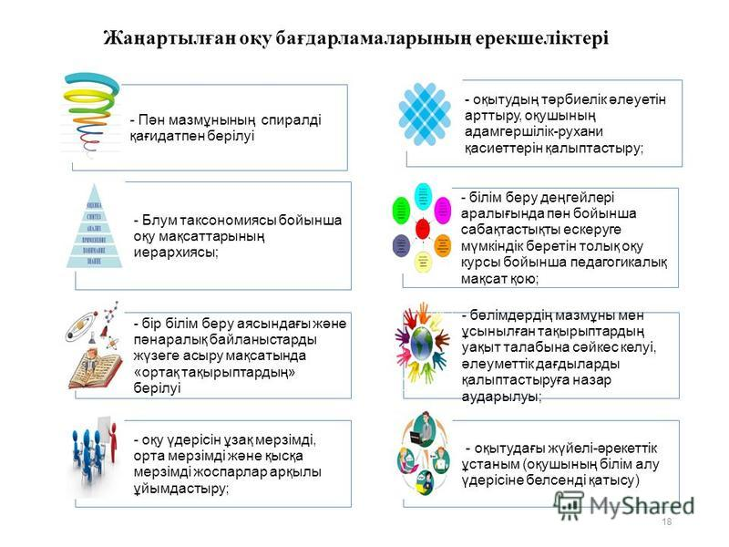
Жаңартылған оқу бағдарламасының ерекшелігі

Slide 11




Географиялық білімді күнделікті өмірде, өз іс-тәжірибесінде пайдалану дағдыларын қалыптастыруға бағытталған
Географияның ғылыми пән ретіндегі рөлі мен оның қазіргі заманғы адамзат мәселелерін, сондай-ақ ғаламдық мәселелерді шешудегі әлеуетін түсінуге мүмкіндік береді
Оқушылардың бойында табиғат пен қоғам арасындағы өзара байланыстарға, осы байланыстардың кеңістіктік ерекшеліктеріне ғылыми көзқарастарды қалыптастыруға бағытталған
Қоғамдық өндірістің, табиғатты қорғау мен табиғатты тиімді пайдаланудың ғылыми-жаратылыстану, әлеуметтік-экономикалық негіздерін ашуға бағытталған
Оқушылардың географиялық зерттеу әдістері мен зерттеу дағдыларын игеруіне ықпал жасайды
«География» пәні бойынша оқу бағдарламасы

Slide 12
География пәніндегі емтихан форматындағы өзгерістер
Пән атауы | Қолданыстағы формат | Ұсынылатын формат
География | Ауызша емтихан | Жазбаша емтихан Емтихан жұмысының құрылымы: Көп таңдауы бар 15 тапсырма; 4 қысқа және 2 толық жауапты қажет ететін сұрақтардан тұрады. Максималды балл: 30 (50% білу және түсінуге, 30% – қолдану, 20% – жоғары деңгей дағдылары). Уақыт ≈ 1 сағат 20 минут.

Slide 13
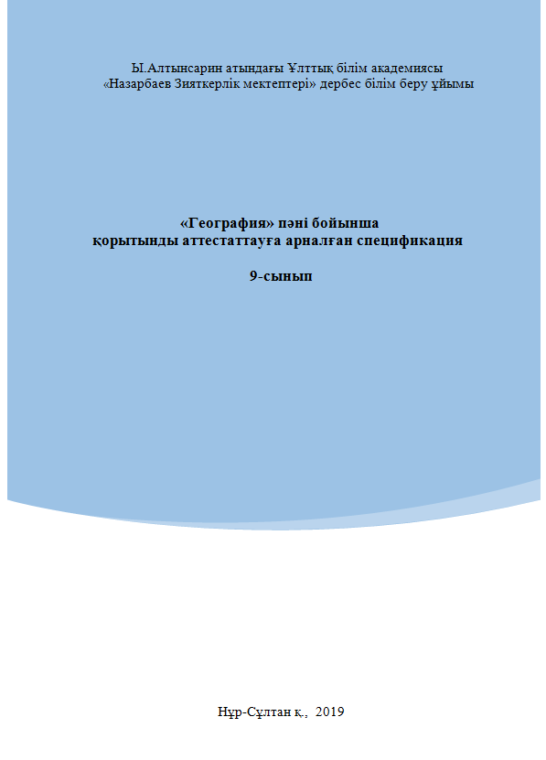
«География» пәні бойынша
қорытынды аттестаттау спецификациясына шолу
Орындау уақыты | 1 сағат 20 минут
Емтихан жұмысы 2 бөлімнен тұрады. А бөлімі 15 бір дұрыс жауабы бар көп таңдауды қажет ететін сұрақтардан тұрады. Әр тапсырма 1 балмен бағаланады. B бөлімі 4 қысқа және 2 толық жауапты қажет ететін сұрақтардан тұрады. Тапсырмалар 1-3 балл аралығында бағаланады.
Барлығы 30 балл

Slide 14
Бағалау міндеттері (БМ)
1-БМ | Білу және түсіну Білім алушылар географиялық үдерістер, құбылыстар, заңдылықтарды және оның анықтамаларын біледі, түсінеді.
2-БМ | Қолдану және жоғары деңгей дағдылары Білім алушылар: физика-географиялық және әлеуметтік-экономикалық заңдылықтар мен үдерістерді зерттейді, талдайды, жүйелейді және баға береді; географиялық дереккөздерді (карта, диаграмма, график, сурет, кесте және т.б.), статистикалық мәліметтерді қолданады, оқиды, зерттейді, талдайды.

Slide 15
Бағалау міндеттері бойынша баллдарды бөлу
Бағалау міндеттері | Барлығы
БМ 1 | 15
БМ 2 | 15
Барлығы | 30

Slide 16


Құрастыру
Қорытынды аттестация тапсырмаларына қойылатын талаптар
Емтихан тапсырмалары
Математикалық,
жаратылыстану,
мәдениетаралық,
жаһандық ,
сандық және оқу сауаттылықтарын бағалауға бағытталады.
Валидтілік,
сенімділік,
шынайылылық,
қолайлылық
талаптарына сай құрастырылады
Валидтілік, сенімділік, шынайылылық, қолайлылық талаптары дегенді қалай түсінеміз?
Notes:
Қатысушылардан алдын ала сұралады.
Бағалау қағидаттарын қалай түсінеміз? ( тәжірибеден мысал келтіре отырып, ойларын ортаға салады)

Slide 17

Құрастыру
Бағалау қағидаттары бізден нені талап етеді?
Тапсырмалардың оқу бағдарламасына/ мақсаттарына сәйкестігі
Тапсырмалар көлемі/ саны
Бағаланатын элемент/дағды
Уақыт
Валидтілік
Тапсырма нұсқаулығының дұрыс болуы
Тапсырма мен балл қою кестесінің сәйкестігі
Сәйкес тілдің қолданылуы
Сенімділік
Шынайылылық
Барлық оқушыға тең жағдайдың қарастырылуы
Балл қою кестесінің нақтылығы
Сұрақтың/тапсырманың көлемі уақытқа сай болуы
графикалық рәсімделуі
парақтарда орналасуы
нөмірленуі
Қолайлылық
Notes:
Алдымен қатысушылардың жауаптары тыңдалады, соңынан жауаптар салыстырылады.

Slide 18

Емтихан материалдарының мазмұнына қойылатын талаптар:
Құрастыру
Саяси немесе діни сипаттағы мәселелер, дүлей апаттар мен зілзала, өлім немесе отбасылық қайғылы оқиғаларға тоқталмау.
Қауіпті тіршілік иелерімен байланысты (мысалы, жылан, өрмекші және с.с.) қолайсыз немесе жағымсыз сезімдер тудыратын тақырыптардан аулақ болған жөн.
Оқу жылында қарастырылған сұрақтар мен тапсырмалар емтихан материалдары ретінде қолданылмауы керек.
Тапсырмалар Қазақстанның шеңберінде болуы керек және географиялық орналасқан орны, есімдер мен атаулар бойынша мәдени ерекшеліктерді ескеруі керек.
Емтихан материалдарында алкогольдік маскүнемдік, нашақорлық, құмар ойындар тақырыбы көтерілмеуі керек.
Мектеп зертханасында жоқ қымбат құрал-жабдықтарды талап ететін тапсырмалар құрастырмаған жөн.

Slide 19

Тапсырмаларды құрастыру:
Өнер ме немесе ғылым ба?
Notes:
Обсуждение.
Вывод: нет фиксированных утвержденных жестких требований по процедуре разработки, все определяется целями и имеющимися возможностями в процедуре разработки.

Slide 20
Тапсырма түрлері
Жабық түрдегі тапсырмалар
Бір дұрыс жауапты таңдайтын
Бірнеше дұрыс жауапты таңдайтын
Ашық түрдегі тапсырмалар
Сәйкестікті анықтауға берілген
Дұрыс реттілікті анықтауға берілген
Қысқа жауапты қажет ететін
Толық жауапты қажет ететін
Эссе
Notes:
После обсуждения прийти к тому, что етсь два основных типа заданий: Открытого и Закрытого типа, которые содержат в себе различные виды.
И показать примерные задания, соответствующие этим типам заданий.
10 минут
20

Slide 21

Бір дұрыс жауапты таңдау тапсырмасы
Физикалық географияның зерттеу нысаны:
А) жер бедері
В) өнеркәсіп
С) халық
көлік
Е) шаруашылық
[1]
Free powerpoint template: www.brainybetty.com
Notes:
Множественный выбор с одним правильным ответом. В данном случае учащимся необходимо выбрать один правильный ответ.
По прочитанному тексту определить его тему.
Это один из самых распространенных видов заданий.
5 минуты
21

Slide 22

Бірнеше дұрыс жауапты таңдау тапсырмасы
Физикалық географияның зерттеу нысаны:
А) жер бедері
В) өнеркәсіп
С) халық
D) климат
Е) шаруашылық
F) табиғат зонасы
[2]
Notes:
Еще один вид, множественный выбор с несколькими правильными ответами.
Сейчас вы знаете, что в ЕНТ используют такие виды заданий.
5 минуты
22

Slide 23
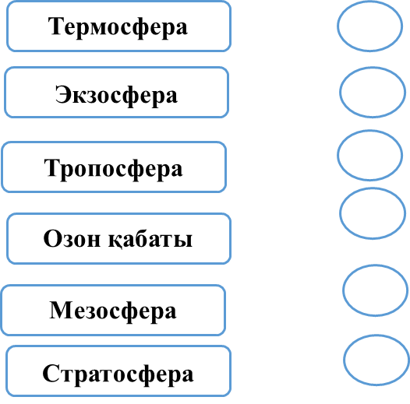
өмДұрыс реттілікті анықтауға тапсырма
Атмосфера қабаттарының ретін анықтап, дөңгелектің ішіне сәйкесінше 1-ден 6-ға дейінгі сандармен жазып көрсетіңіз
[6]

Slide 24
Сәйкестікті анықтауға тапсырма
Ауа райы элементтері және оларды өлшейтін метеоқұралдарды сәйкестендіріңіз (сызықпен байланыстырыңыз
Ауа райы элементтері |  | Метеоқұралдар
ауа температура |  | флюгер
желдің бағыты |  | гигрометр
ауаның ылғалдығы |  | термометр
[4]

Slide 25
«Шындық немесе жалған» тапсырмасы
Тұжырымдаманың шындық/жалған екенін анықтаңыз.
Тұжырымдама | Ш | Ж
Шығанақ – төрт жағынан су қоршаған құрлықтың бір бөлігі
Арал - екі теңізді немесе мұхитты қосып тұратын мұхиттың бөлігі
Бұғаз – мұхиттағы аралдар жиынтығы
Архипелаг – құрлыққа сұғына енген мұхиттың бөлігі
Мұхит – гидросфераның негізгі бөлігі
[5]
Free powerpoint template: www.brainybetty.com
Notes:
Также часто используются задания на правду или ложь, особенно на уроках английского языка (иногда используется True / False / Not given).
Надо определить истинность утверждения.
Такие задания очень удобны для использования в процессе формативного оценивания, когда необходимо быстро получить информацию об усвоении материала.
5 минуты
25

Slide 26
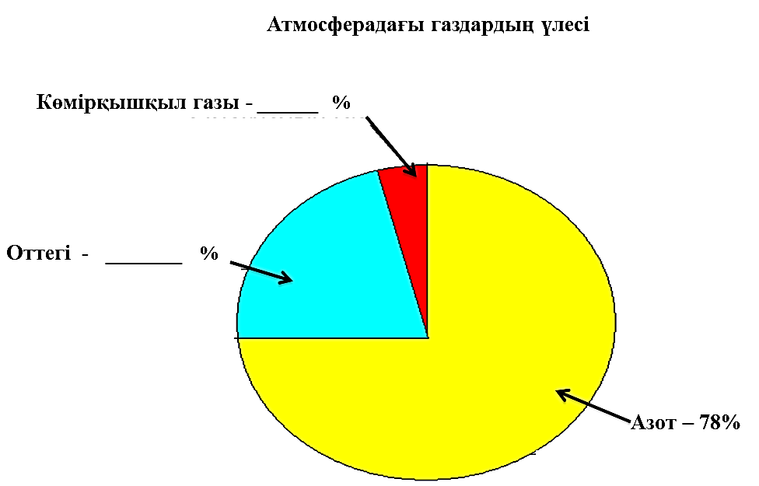
Қысқа жауапты қажет ететін тапсырма
Берілген диаграмманы толықтырыңыз.
Notes:
Задание, требующее краткого ответа. В данном виде заданий необходимо ответить одним словом или дать односложный ответ, краткое решение и т.д.
5 минуты

Slide 27

Артықшылықтары мен кемшіліктері
Жабық түрдегі тапсырмалардың артықшылықтары мен кемшіліктері туралы топта талқылаңыз.
Өз пікіріңізбен топта бөлісіңіз.
Notes:
Попросите участников обсудить преимущества и недостатки заданий закрытого типа.
Основные моменты описаны в сборнике Сито, тренеру следует прочитать и изучить их.
20 минут с обсуждением
27

Slide 28
Жабық түрдегі тапсырмалар
Артықшылықтары
Балл қою жеңіл
Балдарды есептеу қолайлы
Балдарды автоматты есептеу мүмкіндігі
Жауаптың мүмкін нұсқаларының бар болуы
Тапсырманы орындауға аз уақыт жұмсалады
…
Кемшіліктері
Бастауыш сыныпта оқуға көп уақыт кетеді
Білімнің тар ауқымын тексеруге бағытталған
Жауапты кездейсоқ таңдау мүмкіндігінің бар болуы
Тапсырманы орындау үдерісін бағалау мүмкін емес
...
28
Notes:
Одни из основных плюсов и минусов заданий закрытого типа.
5 минут
28

Slide 29

Көп таңдауы бар тапсырмалар
Қазақстандағы темір рудалары өндірілетін жерлерін көрсетіңіз.
А) Атасу
В) Соколов - Сарыбай
С) Жезқазған
D) Кирунавара
Free powerpoint template: www.brainybetty.com
Notes:
Провести экспертизу задания
Если у Вас стоит цель: «Решение линейных уравнений», то задания такого типа не приемлемы в тестах множественного выбора. Так как учащиеся смогут ответить на вопрос, подставляя варианты ответов в само задание. Вы не сможете проверить то, что изначально хотели
5-7 минут
29
Обсудите почему?

Slide 30
Көп таңдауы бар тапсырмалар мысалы
Теңізге шығар жолдары бар Еуропа елдерін көрсетіңіз.
А) Монғолия
В) Венгрия
С) Замбия
D) Барлық елдер шыға алады
Free powerpoint template: www.brainybetty.com
Notes:
Провести экспертизу задания
Такие виды вопросов плохо срабатывают, так как использованы реальные фактические данные. Т.е. некоторые учащиеся будут решать данное задание (и возможно допустят ошибки при вычислении), а некоторые просто зная расстояние между городами, не решая ответят на вопрос
5-7 минут
30
Обсудите почему?

Slide 31

Көп таңдауы бар тапсырмалар мысалы
Борт сыртындағы ауа температурасы- 36◦ С, жер бетінің температурасы +36◦С болса, онда ұшақ қандай биіктікке көтерілді?
А) 14 км
В) 12 км
С) 12,5 км
D) 13 км
Notes:
Провести экспертизу задания
Если у Вас стоит цель: «Решение линейных уравнений», то задания такого типа не приемлемы в тестах множественного выбора. Так как учащиеся смогут ответить на вопрос, подставляя варианты ответов в само задание. Вы не сможете проверить то, что изначально хотели
5-7 минут
31
Обсудите почему?

Slide 32
Көп таңдауы бар тапсырмалар мысалы
Қандай Дүниежүзілік саяхат қысқа болады:
А) 50 параллелдер бойында
В) экватор бойында
С) 0 меридиан бойында
D) 20 параллелде
Notes:
Провести экспертизу задания
Если у Вас стоит цель: «Решение линейных уравнений», то задания такого типа не приемлемы в тестах множественного выбора. Так как учащиеся смогут ответить на вопрос, подставляя варианты ответов в само задание. Вы не сможете проверить то, что изначально хотели
5-7 минут
32

Slide 33
Көп таңдауы бар тапсырмалар мысалы
Теңіздің тереңдігін қазіргі заманауи кемелерде қандай құралмен өлшемейді?
А) сейсмограф
В) эхолот
С) лот
D) арқандағы жүкпен
Notes:
Провести экспертизу задания
Если у Вас стоит цель: «Решение линейных уравнений», то задания такого типа не приемлемы в тестах множественного выбора. Так как учащиеся смогут ответить на вопрос, подставляя варианты ответов в само задание. Вы не сможете проверить то, что изначально хотели
5-7 минут
33
Обсудите почему?

Slide 34

Көп таңдауы бар тапсырмалар мысалы
Қазақстанның табиғат кешенінің сипаттамасы бойынша дұрыс тұжырымды таңдаңыз
Елдің аумағын ірі 9 табиғи аймаққа бөлуге болады
B) Кенді Алтай Шығыс Қазақстан аумағында орналасқан
C) Қазақстанның орталық бөлігінде
Қазақтың ұсақ шоқысы орналасқан
D)Тұрақты экологиялық тепе-теңдік қамтиды: табиғатты, экономиканы, әлеуметтік сфераны
Notes:
Обсудите почему?

Slide 35
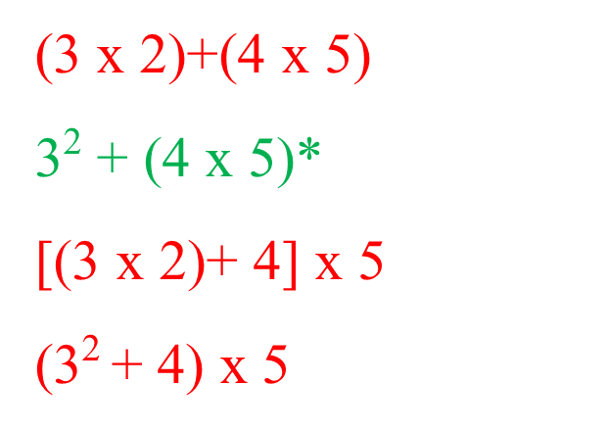

Көп таңдауы бар тапсырмалар мысалы
Есептеңіз: 3² + 4 x 5
26
29
50
65
Free powerpoint template: www.brainybetty.com
Notes:
Провести экспертизу задания
Среди вариантов ответа присутствует единственный верный ответ. Однако, есть дистраткоры, которые не правдоподобны. Учащиеся быстро смогут их исключить, что сократит количество возможных вараинтов до трёх.
5-7 минут
35

Slide 36

Артықшылықтары мен кемшіліктері
Ашық түрдегі тапсырмалардың артықшылықтары мен кемшіліктері туралы топта талқылаңыз.
Өз пікіріңізбен топта бөлісіңіз.
Notes:
15 минут

Slide 37
Ашық түрдегі тапсырма
37
Артықшылықтары
Тақырып мазмұнының басым бөлігін қамтуға мүмкіндіктің болуы
Шығармашылыққа, жүйелі және стандартты емес ойлауға, білімі, дағдысы мен қабілетін түрлі тәсілдер арқылы көрсетуге мүмкіндіктің болуы
Нәтижесін (салдарын) құруға мүмкіндіктің болуы
Жауап беруде аргумент келтіруге және дәлелдер келтіруге мүмкіндіктің болуы
Өз болмысын көрсетуге мүмкіндіктің болуы
…
Кемшіліктері
Дескрипторлар / балл қою кестесін құру қиындық тудырады
Балл қоюдың субъективтілік қаупі бар
Жұмысты тексеруде және бағалауда уақытты талап етеді
…
Notes:
5 минут

Slide 38

Қысқа жауапты қажет ететін тапсырма
Мысалдар келтіріңіз
магмалық тау жынысына_____________
метаморфтық тау жынысына ____________
шөгінді тау жынысына ________________
Notes:
5 минут

Slide 39

Қысқа жауапты қажет ететін тапсырма
Көшеде және бөлмеде өлшеуді жүргізген кезде қандай метеорологиялық құралдардың көрсеткіштері бір мезгілде әр түрлі көрсеткіштерге ие болады?
Notes:
5 минут

Slide 40
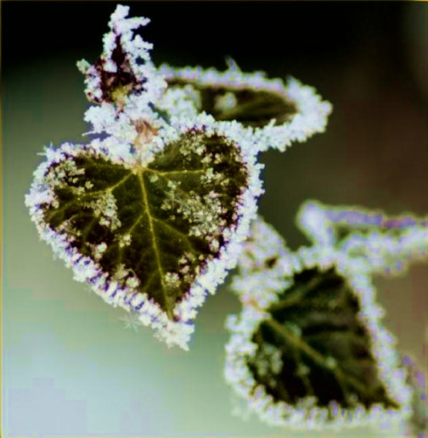
Толық жауапты қажет ететін тапсырма
Суретте берілген қолайсыз климаттық құбылысты атаңыз, қай аймақта жиі кездесетінін жазыңыз.
Notes:
Такие задания плохо срабатывают так как сама формулировка неоднозначна.
5 минут

Slide 41
Толық жауапты қажет ететін тапсырма
Шаруашылықтың қай саласына машина жасау жатады? Қазақстанда машина жасайтын заводтар орналасқан негізгі қалаларды атаңыз.
Notes:
Такие задания плохо срабатывают так как сама формулировка неоднозначна.
1(тым ауқымды)
2 (атап өтуді талап етеді)
3(мәселелерді айқындап көрсетуді талап етеді/мемлекеттің тек жаман қырларын ашып көрсетеді)
4 (лексика тұрғысынан тым күрделі, аса күрделі сөйлем және ойды жеткізудің жоғарырақ деңгейін талап етеді)
5 минут

Slide 42
